Slide 1

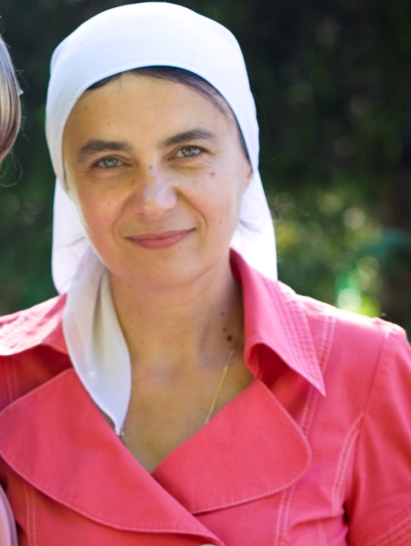

Шляхи професійного успіху
Гуцул Тетяна Степанівна,
вчитель початкових класів середньої загальноосвітньої школи І-ІІІ ст.с.Іванівці Кельменецького району

Slide 2

Педагогічний успіх
Вдосконалення педагогічно значущих рис
і якостей
Самоосвіта

Slide 3
Спілкування з висококваліфікованими педагогами, методистами, науковцями
Вирішення конкретних завдань практичного характеру
Критичний огляд літературних джерел
Технологія самоосвіти

Slide 4
Педагогічний успіх
Вдосконалення педагогічно значущих рис
і якостей
Самоосвіта
Науково-методична робота

Slide 5
Авторські напрацювання
Гуцул Т.С. Перші кроки. Адаптація шестирічного першокласника до нових умов шкільного життя. Посібник для вчителя. /Схвалено Вченою радою ІППОЧО.
Гуцул Т.С. Чомусикам і Щомусикам. Посібник для вчителя. /Розглянуто на засіданні РМК.
Гуцул Т.С. Дива в природі. Методичні рекомендації до уроків розвитку звʹязного мовлення в 1-4 кл./Розглянуто на засіданні РМК.

Slide 6
Авторські напрацювання
Гуцул Т.С. Програма курсу «Основи екологічних знань у початкових класах»1-4 кл. / Гуцул Т.С., Білик Є.В. /Розглянуто на засіданні РМК.
Дивосвіт природи. Матеріали для вчителя (До програми курсу «Основи екологічних знань в початковій школі» 1 клас) /Упор. Гуцул Т.С., Білик Є.В./ Розглянуто на засіданні РМК.

Slide 7
Авторські напрацювання
Світ через краплину роси. (До програми курсу «Основи екологічних знань в початковій школі» 2 клас) /Упор. Гуцул Т.С., Білик Є.В./ Розглянуто на засіданні РМК.
Жива душа при роди. (До програми курсу «Основи екологічних знань в початковій школі» 3 клас) /Упор. Гуцул Т.С., Білик Є.В./ Розглянуто на засіданні РМК.
Людина і природа. (До програми «Основи екологічних знань в початковій школі» 4 клас) /Упор. Гуцул Т.С., Білик Є.В./ Розглянуто на засіданні РМК.

Slide 8
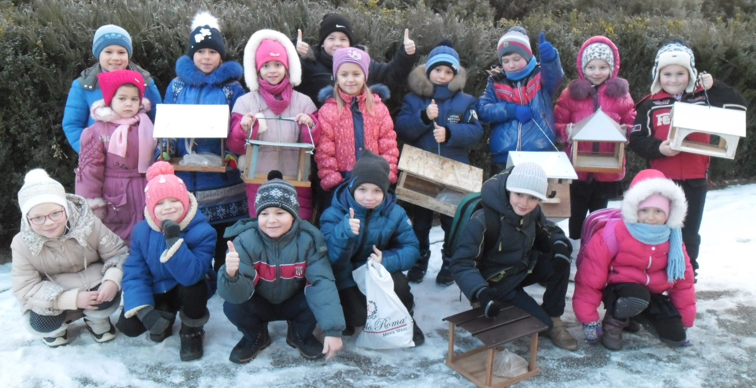
Природознавчий та природоохоронний

Slide 9


Екологічна культура
Природа
і ми
спостереження, досліди;
Людина і природа
клас-лабораторія;
Жива душа природи
проблемно-пошукові завдання екологічного характеру;
творчі завдання;
казки, вірші, загадки.
навчальні екскурсії;
рольові ігри, вправи;
демонстрування натуральних об’єктів;
заняття-практикуми.
тепличне господарство.
природоохоронні
екскурсії.

Slide 10



Slide 11


«Екокаламбур»
Пізнавально-розвивальні завдання
Ігри
Досліди та експерименти

Slide 12
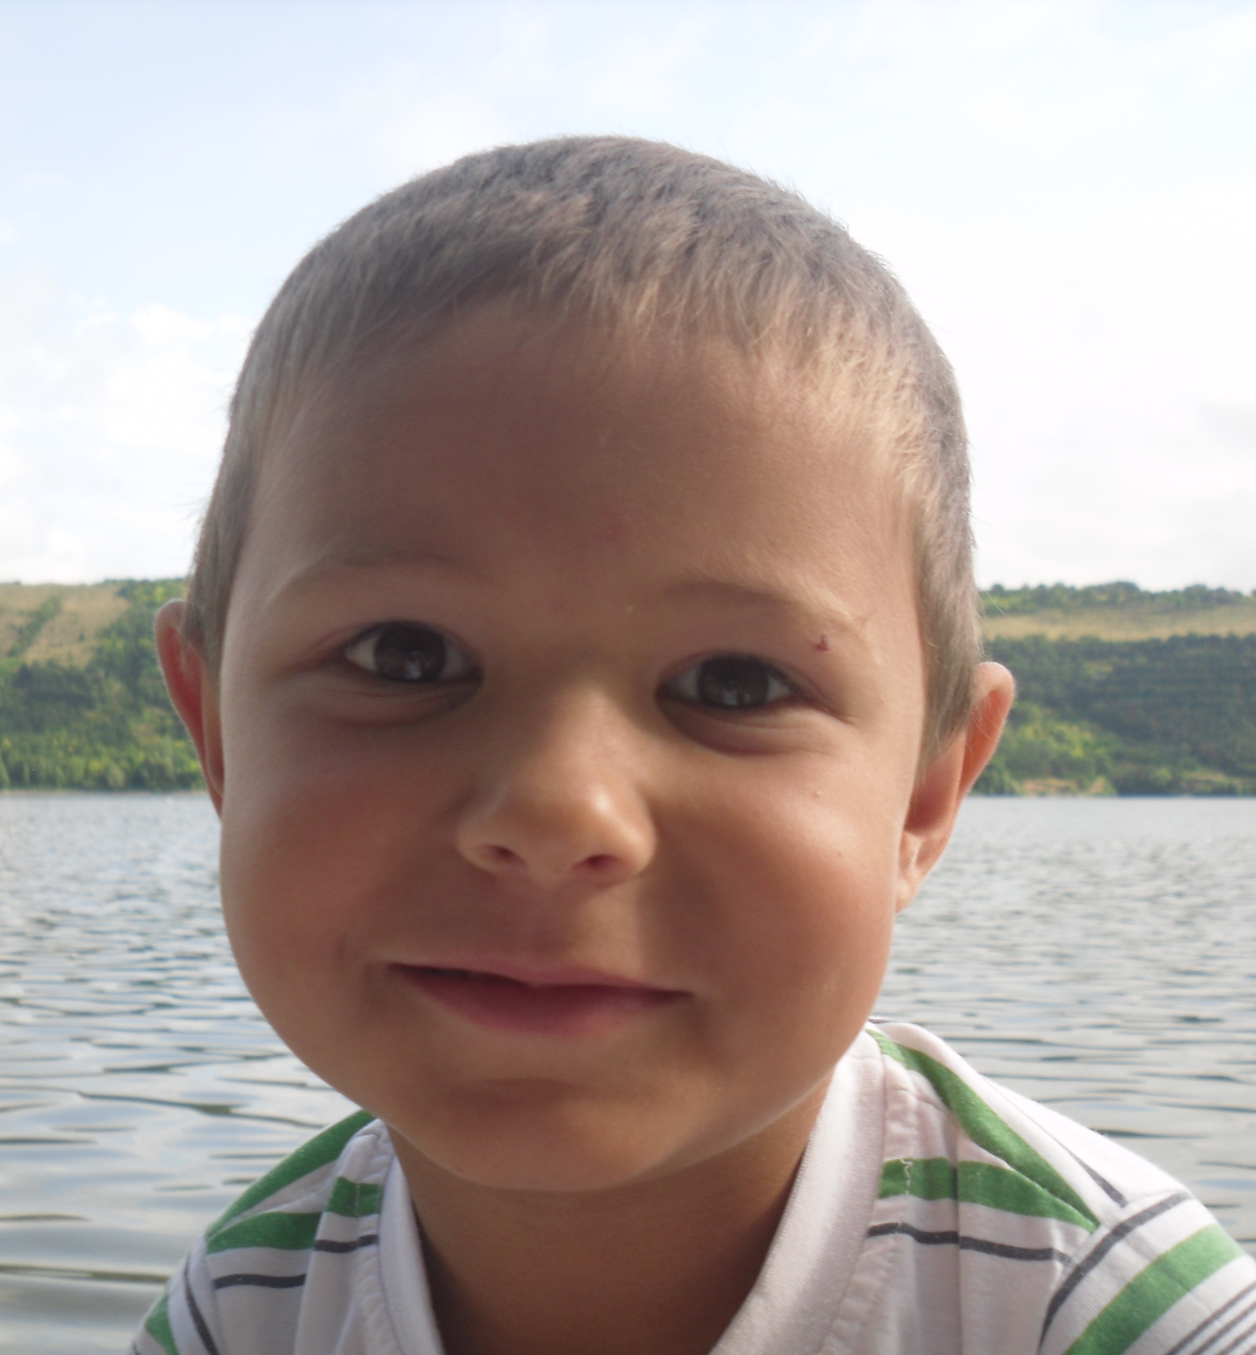
Кувіла Олександр, 2 кл.

Slide 13
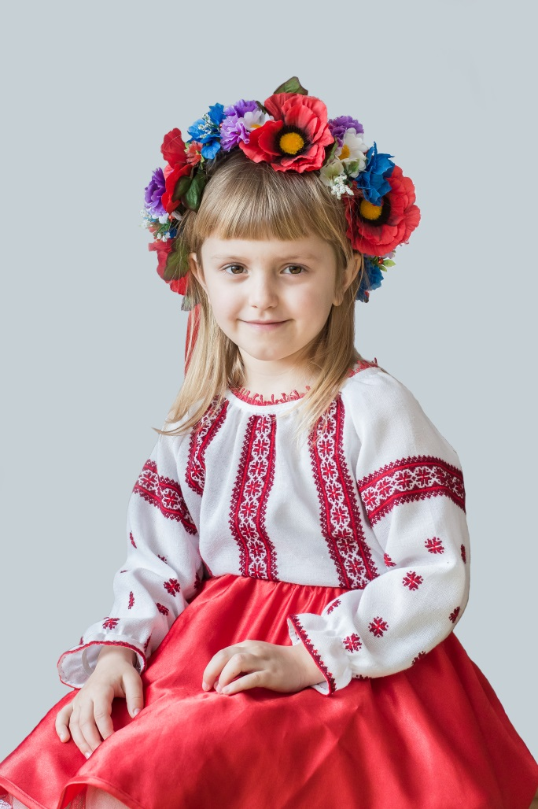
Розмова з краплею води
Краплиночко малесенька,
Як зіронька сяйна.
Чому брудна, сумнесенька,
Схвильована така?
Колись я була дощиком, рікою, джерелом.
Узимку випадала білесеньким сніжком.
Росою кришталевою, у райдузі стриба,
А сонечко промінчиком до хмарок підійма.
Не бачу більше сонечка, ні річки, джерела.
Пливу поміж отрутою, яка мене вбива.
Людині стало байдуже до чистої води,
Не знає і не думає, що теж впаде сюди.
Малесенька краплиночко з цілющої води,
Про тебе добре дбатиму, щоб не було біди. Мензак Надія, 2 клас
Ти знову станеш дощиком, могутнім джерелом,
На проліску весняному білесеньким сніжком.

Slide 14
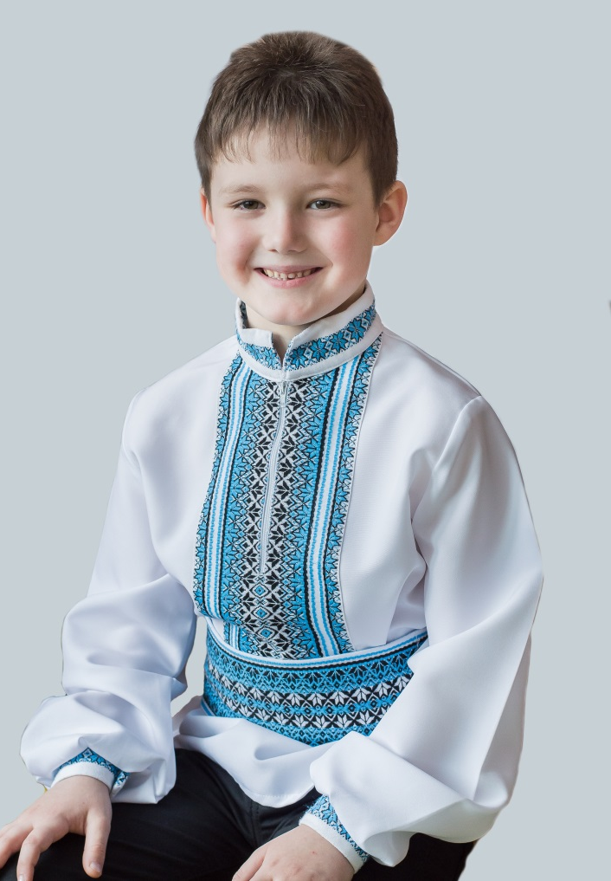
Розмова з краплею води
Вода безбарвна та прозора…
Біжить собі вона, біжить,
З хмаринки випаде на землю,
А із землі – назад в хмаринку побіжить…
Ти розкажи нам, крапелько води,
Як вмієш ти творити диво.
То замерзаєш, то шалено закипиш,
І парою легенькою злітаєш.
Буваєш прісною в озерах і річках,
Ставках, джерелах і сільських криницях.
В морях та океанах – навпаки –
Завжди-завжди солона ти.
Несеш вологу квіточці, тваринці,
Росою напуваєш небокрай…
Будь вічно, ти – життєва наша сила!
Земляни! Збережімо цей чудовий рай! Коник Давид, 2 клас

Slide 15
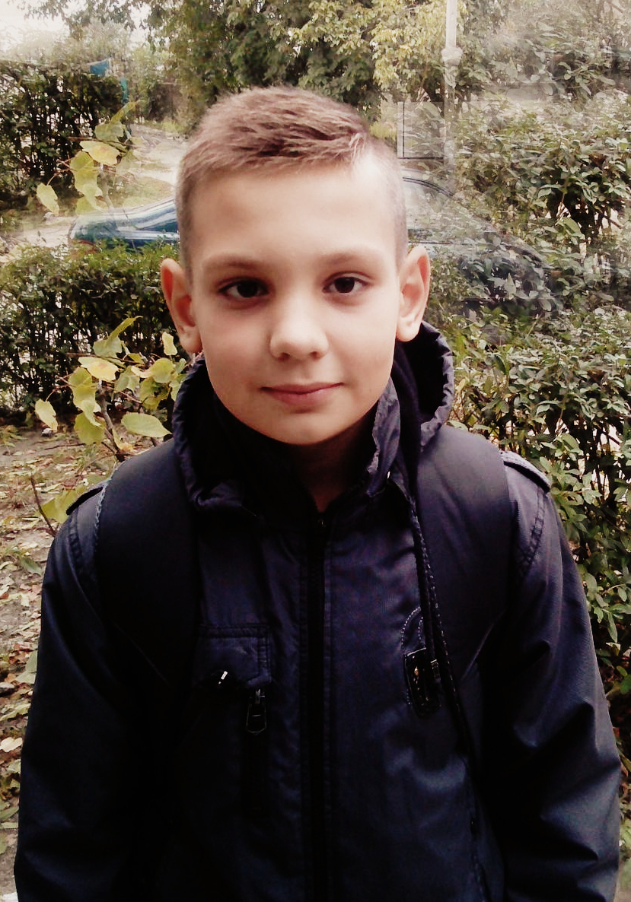
Розмова з водою
Ти чуєш голос мій з глибин землі?
Це я шепочу «Зупинись…» в далекій млі.
Це я кричу «Мене ти не брудни!» -
І десь далеко чути дзвін печальної струни.
Я чую, але в чім моя вина?
Не розумію, ти чомусь сумна.-
І знову мертва тишина…
О ні, струни звук десь луна.
У чім вина твоя, питаєш?
І не кажи, що ти не знаєш.
Ти в мене пляшкою жбурляв,
Камінням в серце ти попав.
Пробач, не знав, що ти жива вода. -
І затремтить моя хода.
Я більш не зроблю ні сліда.
І милуватимусь, як ти із гір спада.
Москалюк Сергій, 6 клас

Slide 16
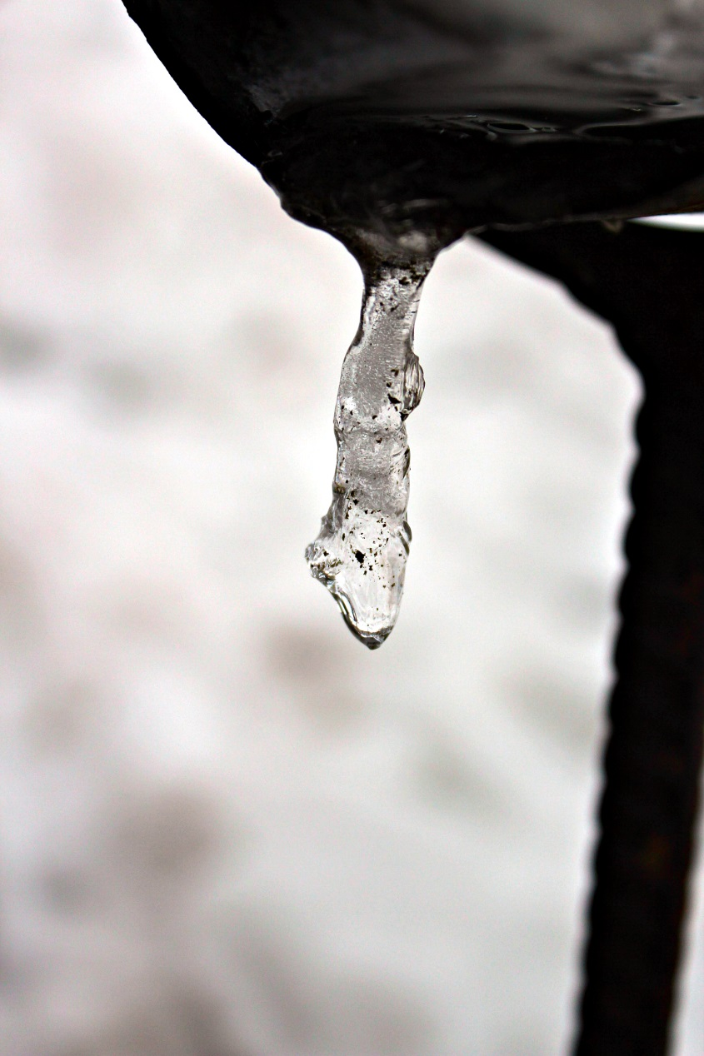
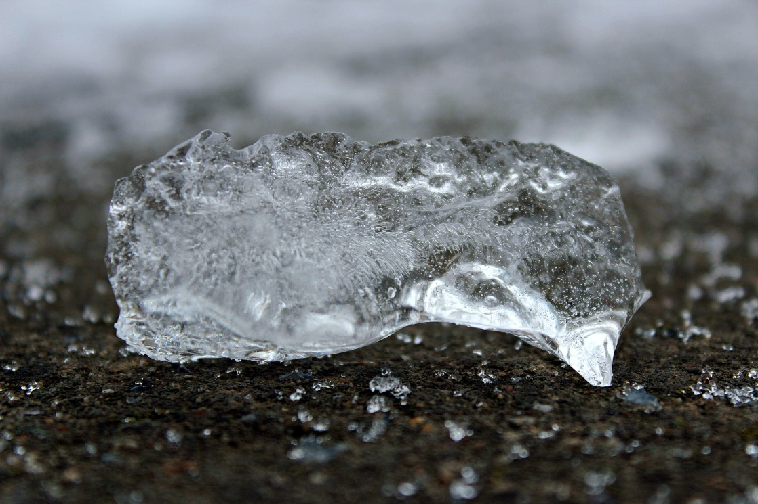
«Міні-замерзайка» «Крижана бурулька»
Гончар Іван, 2кл.

Slide 17
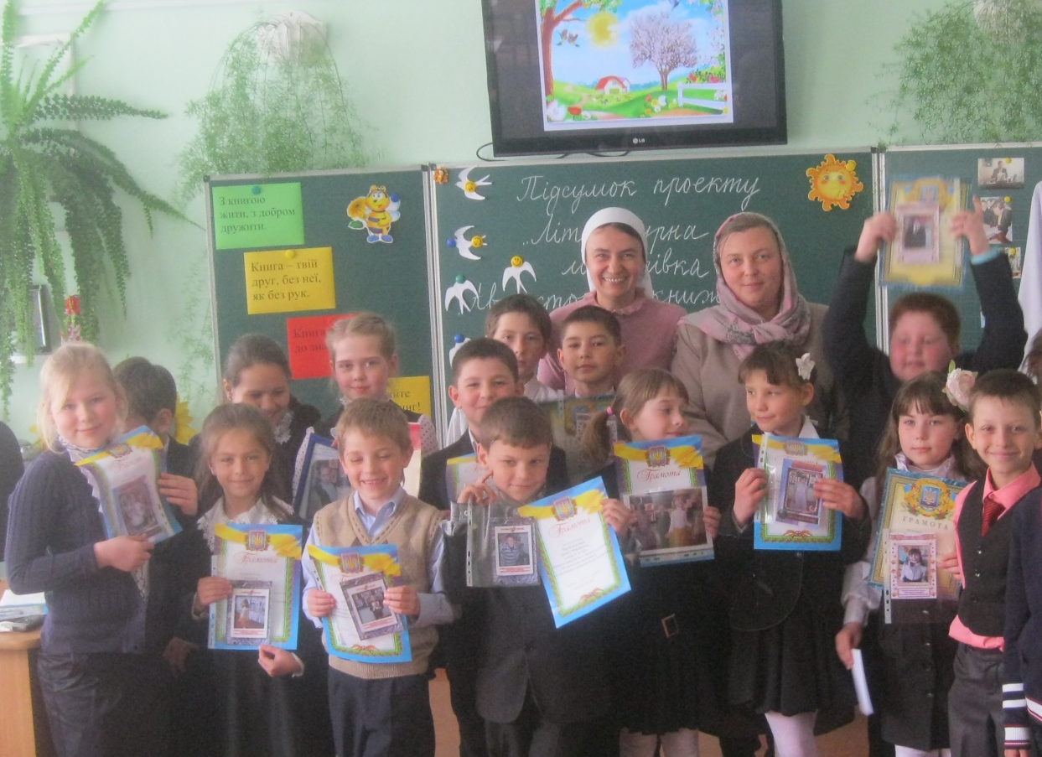
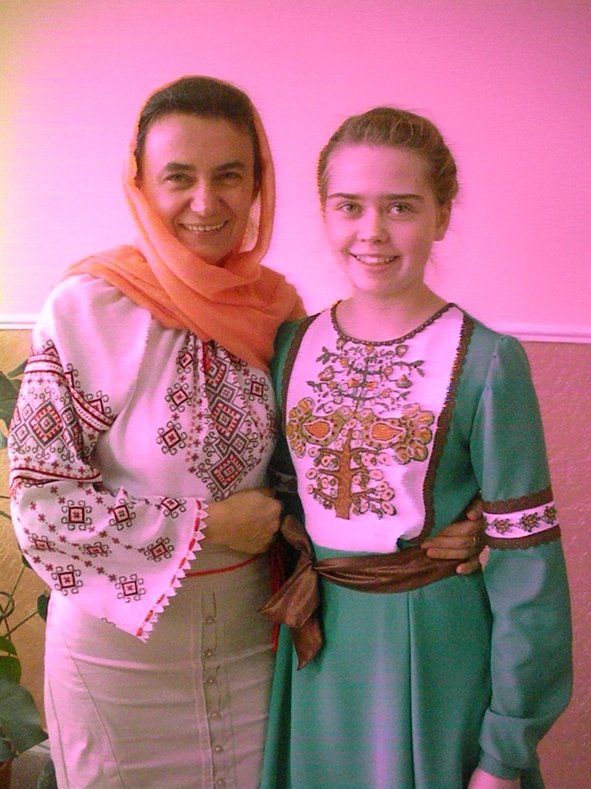
Культурологічний
та краєзнавчий

Slide 18
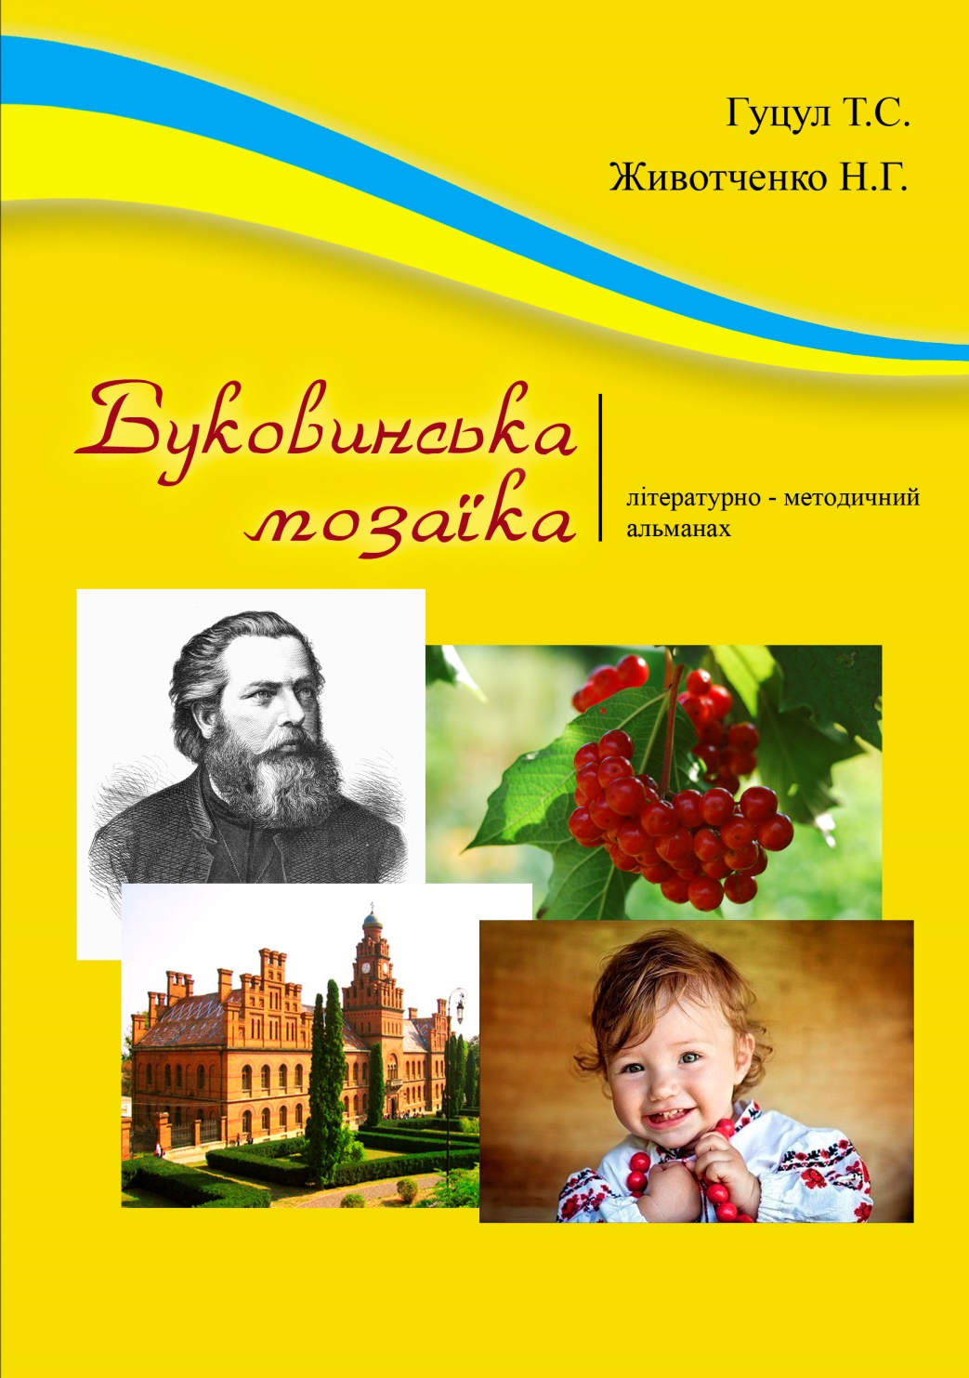
Матеріали для вчителя
Програма “Література рідного краю в початковій школі”
3-4класи
Календарно-тематичне планування навчального матеріалу.
Розробки занять курсу
Матеріали для учня
Книги для читання:
“Буковинські перлинки – допитливій дитинці” 3 клас.
“Буковинська читаночка” 4 клас.
Бібліографічний довідник
Проект
“Пізнаємо Буковину”
Розробки заходів проекту
Фотоколажі

Slide 19

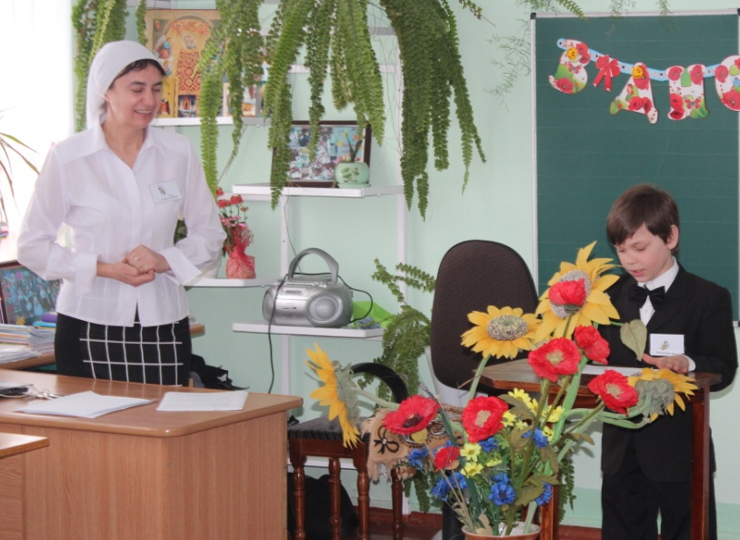
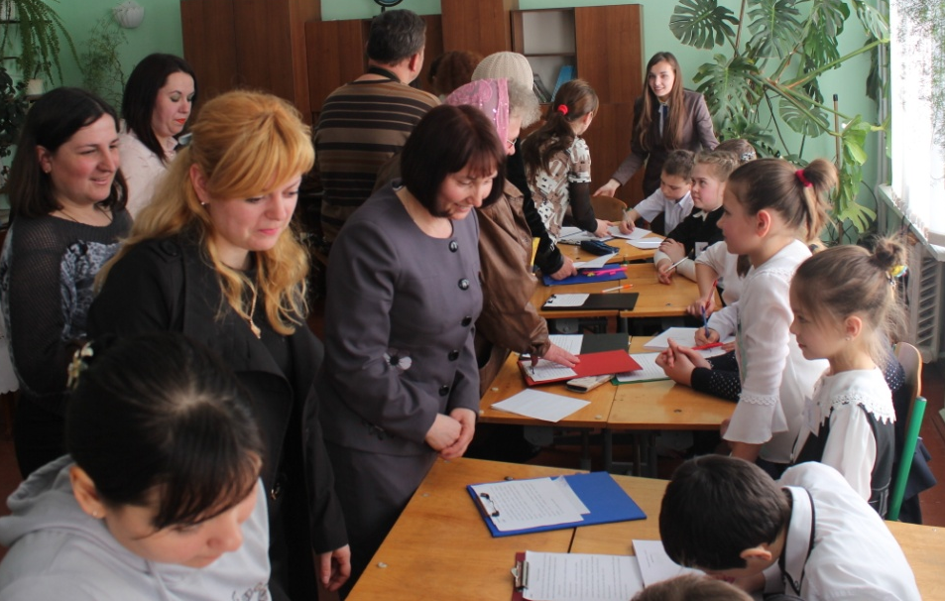

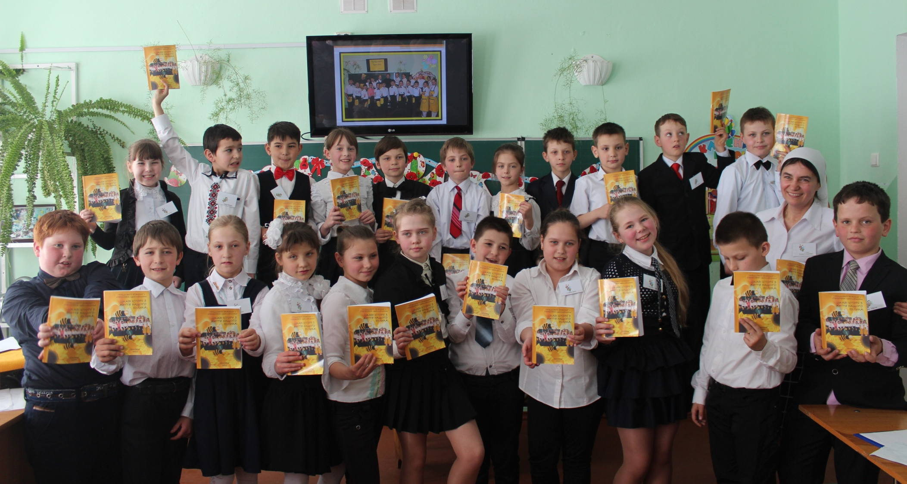

Slide 20
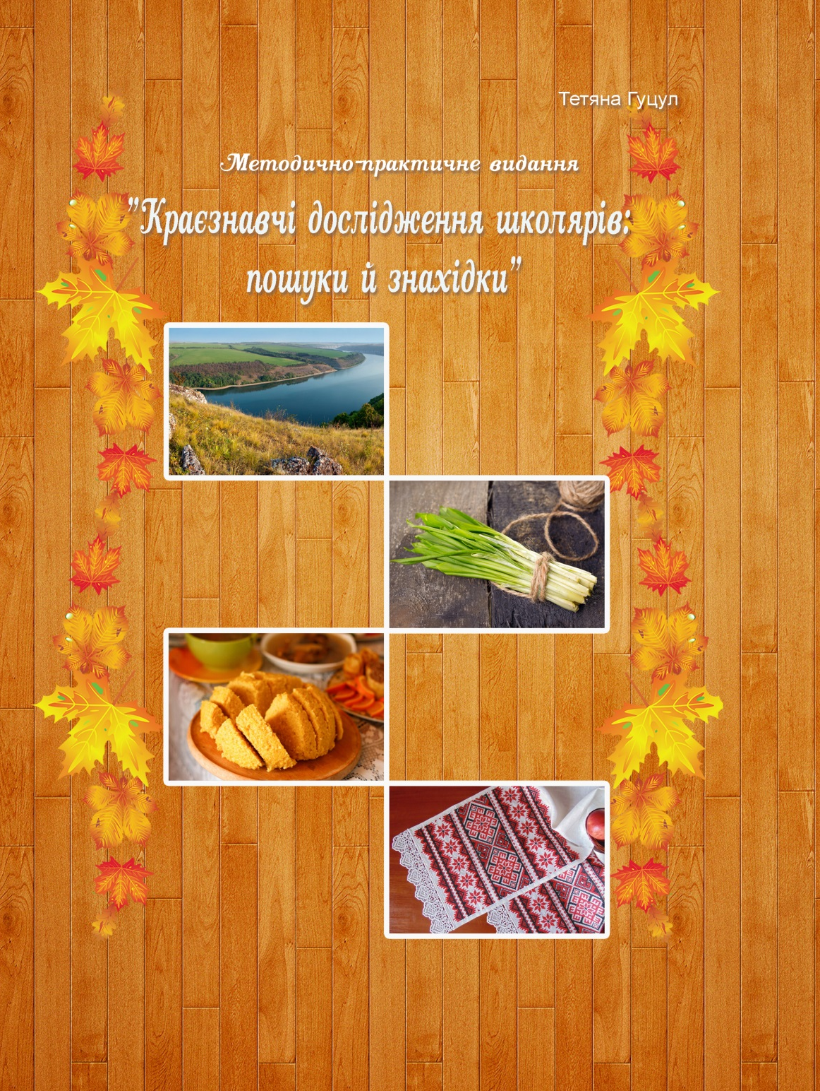

Slide 21
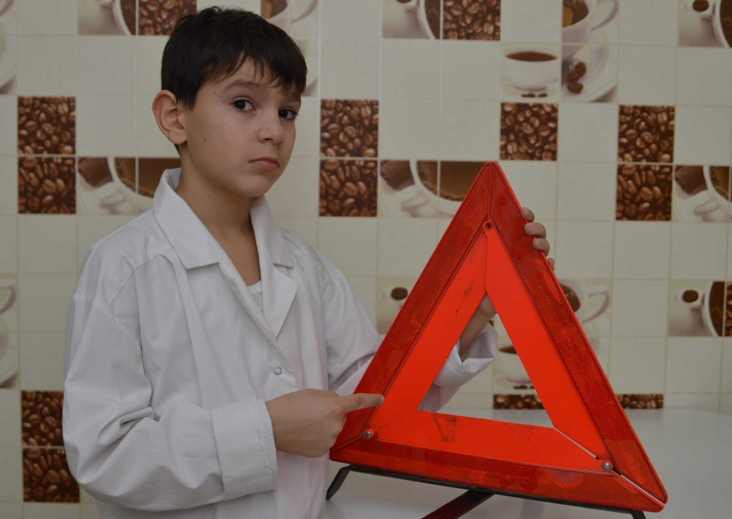
Здоров’язбережувальний

Slide 22
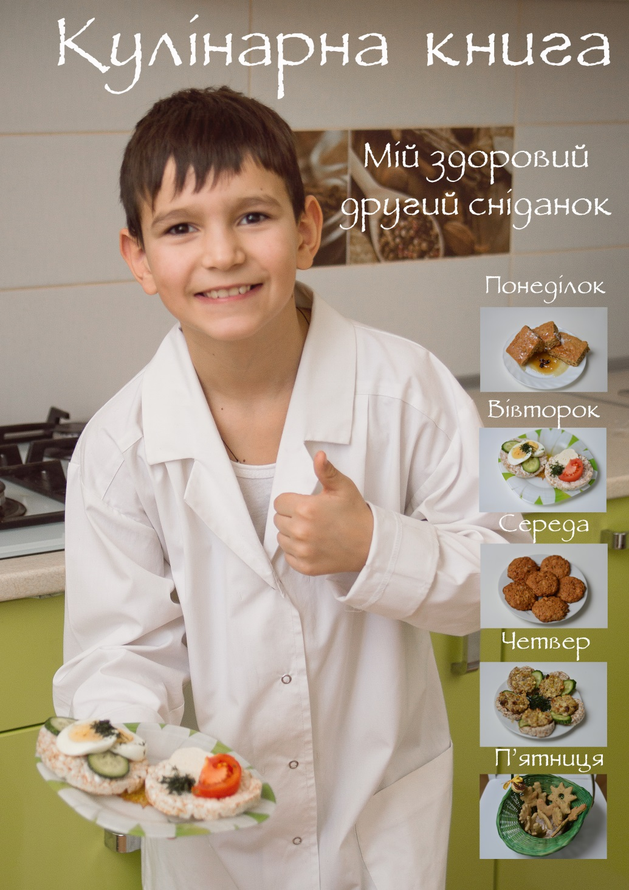
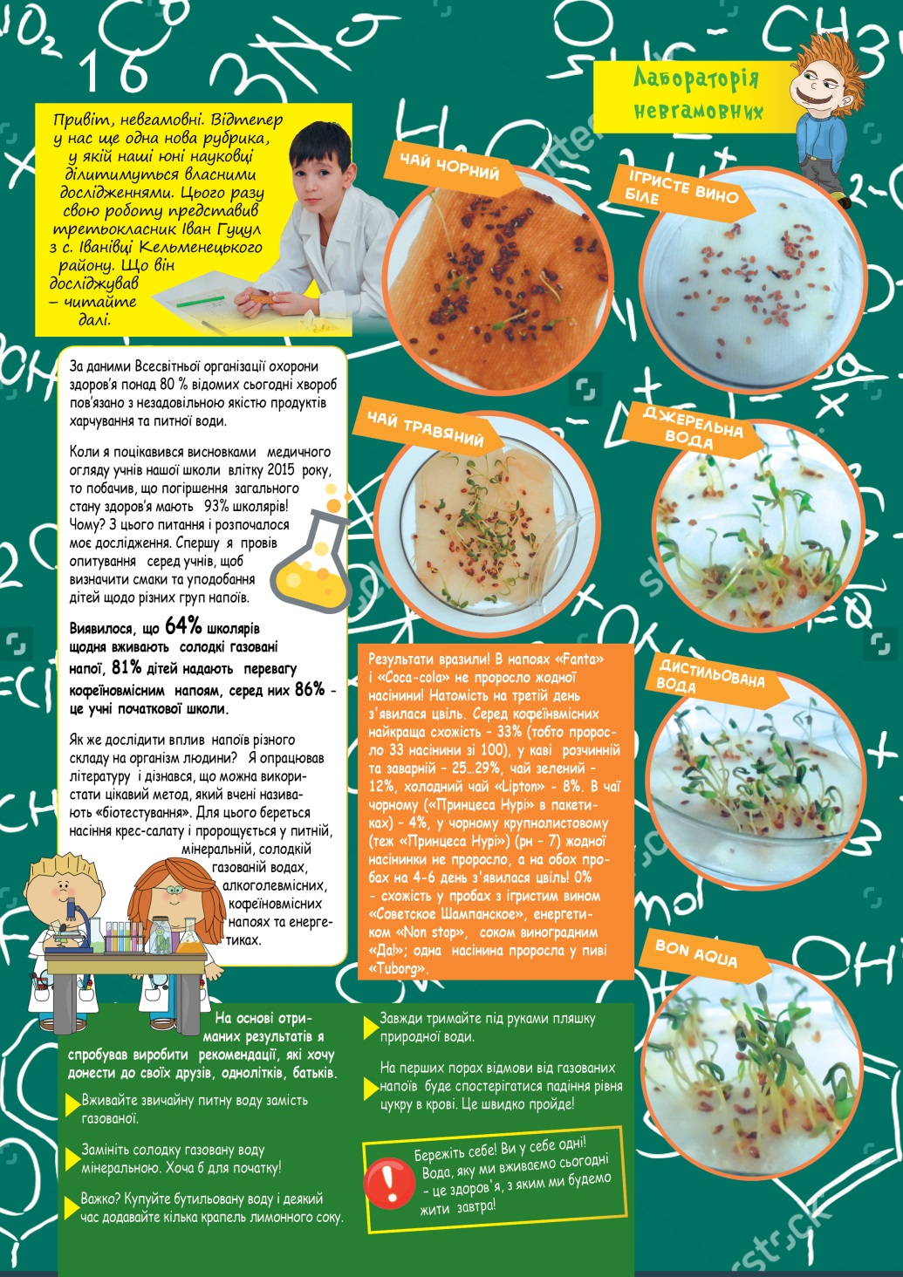
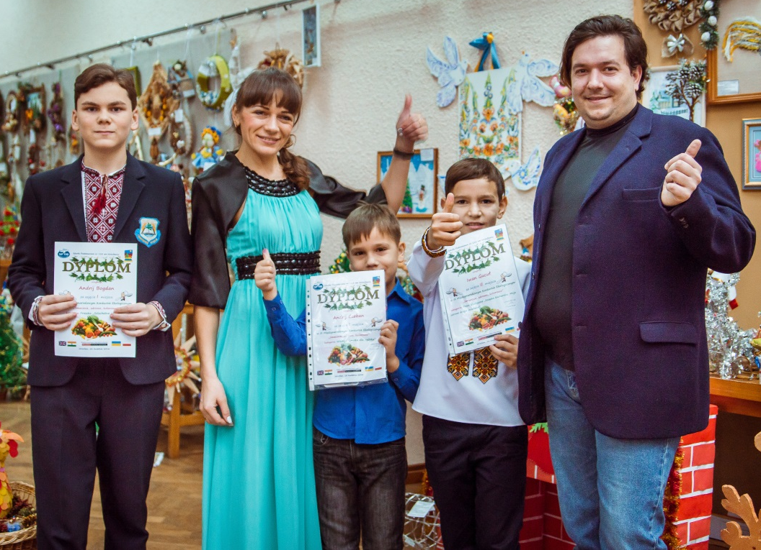

Slide 23
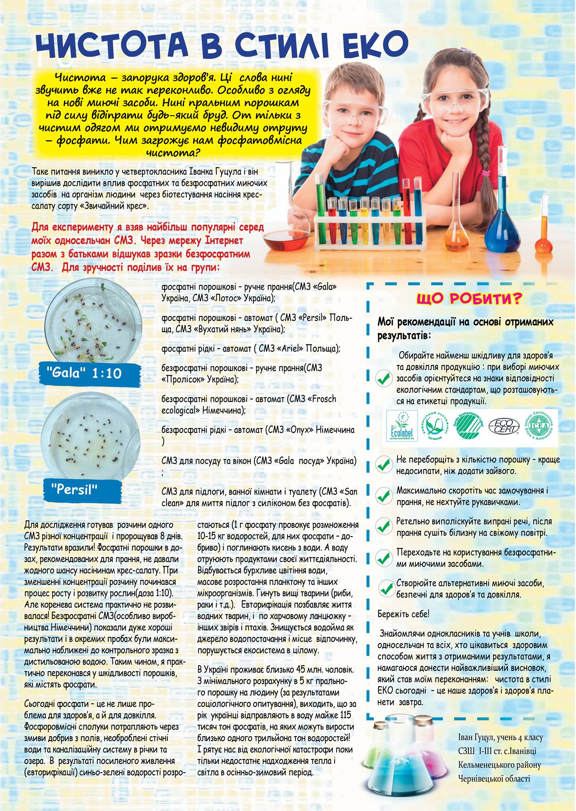
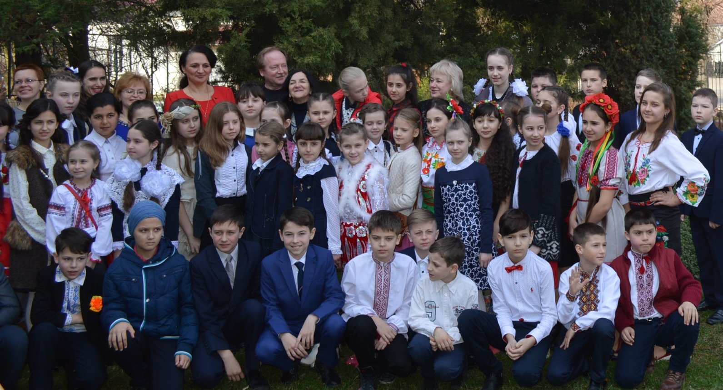

Slide 24


Slide 25
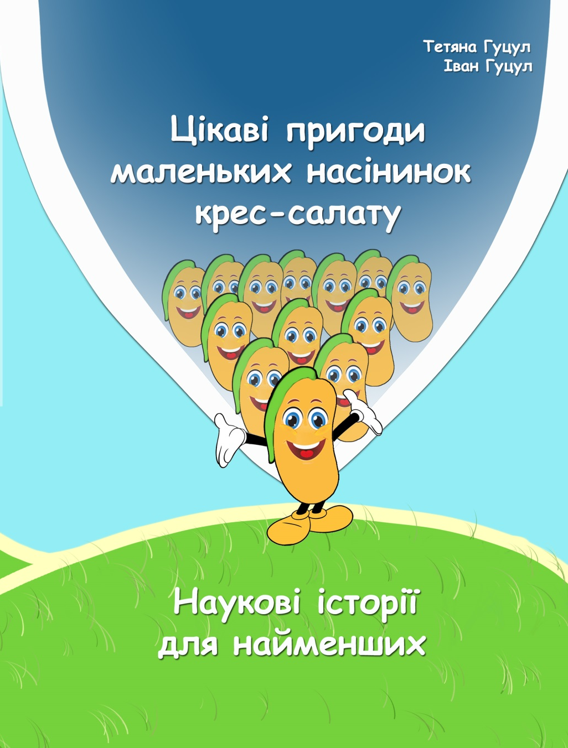


Slide 26
Постійна праця
Гармонія знань, почуттів, поведінки
Творчість
Формула педагогічного зростання

Slide 27
Відкритість
Гармонія знань, почуттів, поведінки
Вільна орієнтація
Сучасний педагогічний менеджмент
Мобільність
Толерантність
Свобода
Інформаційність

Slide 28

Дякую за увагу!

